Slide 1
به نام خدا پروژه سازه فلزی موضوع : پروفیل های ساختمانی
بهار94

Slide 2
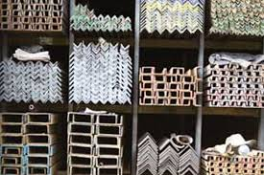
پروفیل چیست ؟ پروفیل به قطعات با مقطع ثابت گفته می شود که با توجه به جنس و استحکام آنها کاربرد بسیاری در صنایع دارد.پروفیل ها در حالت کلی به 2 دسته پروفیل های توپر و توخالی طبقه بندی می شوند.

Slide 3
انواع پروفیل های ساختمانی:
نورد گرم : از نورد گرم شمش فولادی ساخته می شود.
نورد سرد : از شکل دادن ورق های فولادی از طریق خم کردن و پرس ایجاد می شود.
3. مرکب : از اتصال چند پروفیل گرم و سرد ایجاد می شود.

Slide 4
پروفیل های گرم:
لوله
قوطی
(I شکل معمولی)
(I شکل بال پهن )
ناودانی
سپری
تسمه ورق
میلگرد

Slide 5
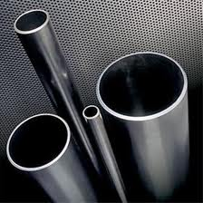
لوله پروفیل با سطح مقطع دایره توخالی .

Slide 6
قوطی پروفیل با سطح مقطع مستطیل یا مربع توخالی.

Slide 7
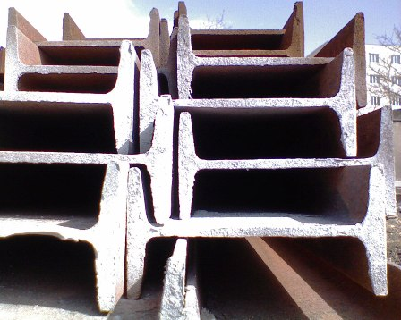
تیرآهن پروفیل با سطح مقطع H که کاربرد اصلی آنها در ساختمان های اسکلت فلزی می باشد.

Slide 8
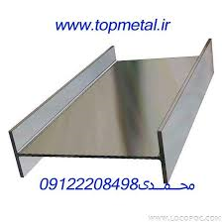
تیرآهن بال پهن

Slide 9
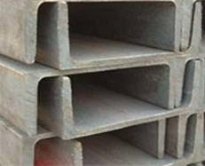
ناودانی پروفیل با سطح مقطع U شکل

Slide 10
سپری

Slide 11
تسمه ورق

Slide 12
میلگرد پروفیل با سطح مقطع دایره توپر که معمولا دارای آج می باشند. کاربرد اصلی میلگرد در ساختمانهای اسکلت بتنی می باشد که به عنوان آرماتور در بتن مسلح (بتن آرمه) قرار می گیرد

Slide 13
پروفیل های سرد :
ناودانی
Z شکل
نبشی
کلاهی (hat)
چارچوب در
از پروفیل های نورد سرد که در کارهای سبک استفاده می شوند.
مانند: لاپه ها، ناودانی، تیرهای تکیه گاهی سقف کاذب و چارچوب درب های ساختمان.

Slide 14
Z شکل

Slide 15
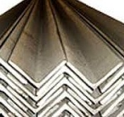
نبشی پروفیل با سطح مقطع 2 ضلع عمود بر هم.
پروفیل نبشی با طول دو ساق
و ضخامت آن معرفی می شود.

Slide 16
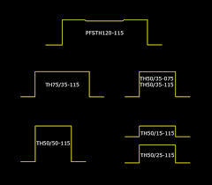
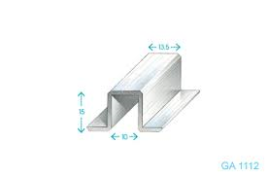
کلاهی Hat

Slide 18
پروفیل درب و پنجره

Slide 20
پروفیل های مرکب:
2IPE دوبل شده
نبشی دوبل
ناودانی دوبل
4. I تقویت شده با ورق های متصل به بالها

Slide 21
دلایل استفاده از مقاطع مرکب :
1. کافی بنودن مقاطع استاندارد برای نیروهای موجود
2. تنظیم ممان اینرسی و شعاع ژیراسیون با استفاده از مقاطع مرکب
3. همسان سازی مقاطع داده شده با استفاده از مقاطع مرکب و استفاده از ورق های تقویتی
4. کاهش پرت آهن آلات با هماهنگ سازی مقا طع
5. تدارکات مناسبتر وراحتر در هماهنگ سازی مقاطع

Slide 22
IPE2 دوبل شده

Slide 23
. I تقویت شده با ورق های متصل به بالها

Slide 24
نکاتی دربارۀ پروفیل ها:
1. از پروفیل های نورد سرد که در کارهای سبک استفاده می شوند. مانند: لاپه ها،ناودانی،تیرهای تکیه گاهی سقف کاذب و چارچوب درهای ساختمان.
2. پروفیل (IPE) شکل برای اعضا خمشی، مانند تیرهای ساختمانی و (IPB) شکل بال پهن برای اعضا فشاری مانند ستون ها، میلگرد برای اعضا مهاری کششی و نیمرخ سپری و ناودانی برای مهاربندی ها و بادبندی ها مناسب هستند.

Slide 25
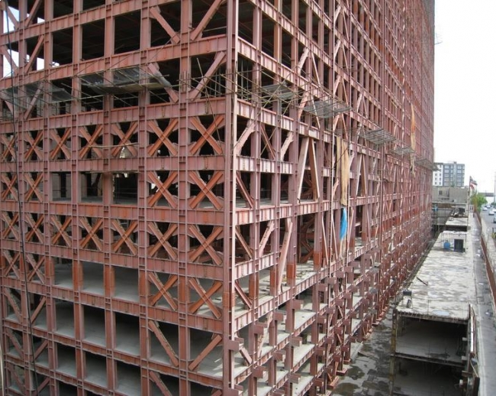

Slide 26
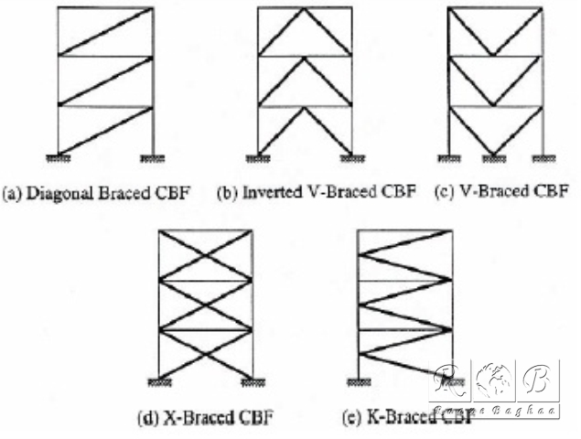
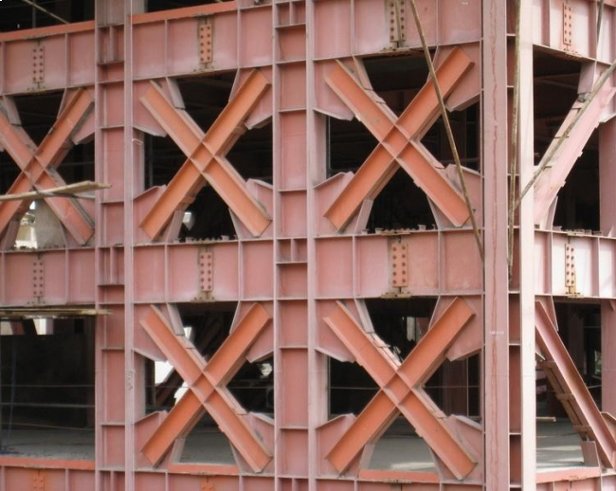

Slide 27
لاپه هم معمولا نبشی یا ناودانی های کوچکی هست که برای نصب کردن ایرانیت و یا سقف کارگذاری می شود.

Slide 28
کل پوشش سقف کاذب، در مساحتی برابر با ۱۸۰ مترمربع، به صورتی طراحی و اجرا شده است که تکیه‌گاهی از پائین یا دیوارها ندارد و به صورت معلق دیده می‌شود.

Slide 29
3. پروفیل های UNP (ناودانی)،IPE و IPB با ارتفاع کل مقطع معرفی می شود. مثلا:
در مقطع IPE عرض بال نصف ارتفاع کل مقطع است.
درمقطع IPB عرض بال برابر با ارتفاع کل مقطع است.
4. پروفیل نبشی با طول دو ساق و ضخامت آن معرفی می شود.
5. ورق ها و تسمه ها با عرض و ضخامت معرفی می شود.
6. عرض تسمه ها از cm20 کمتر است.
7. مرکز سطح پروفیل های نبشی و ناودانی بیرون از پروفیل واقع هستند.(مجازی هستند)

Slide 30
پروفیل های کامپوزیتی FRP بكارگیری پروفیل های FRP به جای فلزی، بطور قابل ملاحظه ای از زیانهای ناشی از بروز خوردگی جلوگیری می كند.

Slide 31
مزایای پروفیل های کامپوزیتی FRP در صنعت ساختمان:
بزرگترین سهم بازار مصرف مواد مرکب (کامپوزیت) در اختیار صنعت ساختمان است. در این میان پروفیلهای کامپوزیتی به میزان وسیعی در ساختمان سازی بویژه احداث بناهای ساحلی و یا سازه‌های مستقر شده در شرایط اقلیمی خورنده کاربرد یافته اند. دلیل عمده استفاده از پروفیل های FRP در داخل بتن، جلوگیری از پدیده خوردگی و افزایش عمر سازه در برابر ارتعاش می باشد. هرچند که استفاده از پروفیل های FRP به جای نمونه های فلزی سبب کاهش وزن بنا نیز خواهد شد، اما در استفاده از این پروفیلها، مساله کاهش وزن اهمیت ناچیزی دارد. دلیل بالا بودن عمر کامپوزیت ها، خواص غیر کشسان آنهاست. بنابراین مواد کامپوزیتی در برابر ارتعاشات زلزله عملکرد بهتری خواهند داشت و بهترین گزینه جهت مقاومت سازه در برابر لرزه خواهند بود.

Slide 32
بکارگیری پروفیل های FRP به جای فلزی، بطور قابل ملاحظه ای از زیانهای ناشی از بروز خوردگی جلوگیری می کند. ظهور تخریب ناشی از پدیده خوردگی در بتن مسلح شده با پروفیل فلزی بدین گونه است که نخست میله های فلزی داخل بتن دچار زنگ زدگی شده و اکسید می شوند. سپس این اکسیدها به سمت سطح بیرونی بتن شروع به مهاجرت کرده و با انتشار در داخل بتن باعث از بین رفتن آن می شوند. بدین ترتیب با خورده شدن دو جزء فلزی و بتن سازه، زمینه تخریب کامل سازه بتنی فراهم می گردد.
روشهای سنتی گذشته مانند چسباندن صفحات فلزی بر روی سازه یا اضافه کردن ضخامت بتن جهت مقابله با پدیده خوردگی ضمن آنکه مشکل خوردگی فلز را مرتفع نخواهد نمود، سبب افزایش وزن سازه و آسیب پذیرتر شدن آن در برابر زلزله نیز خواهد شد.

Slide 33
جهت جلوگیری از این امر می توان با تقویت سطح خارجی سازه بتنی توسط مواد مرکب و استفاده از پروفیل های FRP در داخل بتن، هم مشکل خوردگی فلز داخل سازه را حل نمود و هم جلوی مختل شدن کارایی سازه در صورت خورده شدن بتن را گرفت که این بهترین روش مقابله با پدیده خوردگی در یک سازه بتنی می باشد. کشور ما نیاز بسیار گسترده ای به استفاده از کامپوزیت ها در قالب پروفیلهای کامپوزیتی دارد. هم اکنون بسیاری از سازه های بنا شده در محیط های خورنده مناطق مختلف کشور همچون پل های دریاچه ارومیه و یا ساختمان های جنوب کشور دچار معضل خوردگی هستند که استفاده از کامپوزیت ها می تواند پاسخگوی مشکل این قبیل سازه ها باشد.

Slide 34
لازم به ذکر است در ایران منظور از پروفیل ، پروفیل قوطی می باشد و سایر پروفیل ها با نام خود شان تلقی می شوند.

Slide 35
تعریف تیرهای لانه زنبوری:
دلیل نامگذاری تیرهای لانه زنبوری ، شکل گیری این تیرها پس از عملیات ( بریدن و دوباره جوش دادن ) و تکمیل پروفیل است . اینگونه تیرها در طول خود دارای حفره های توخالی (در جان) هستند که به لانه زنبور شبثه است ؛ به همین سبب به اینگونه تیرها لانه زنبوری می گویند.

Slide 36
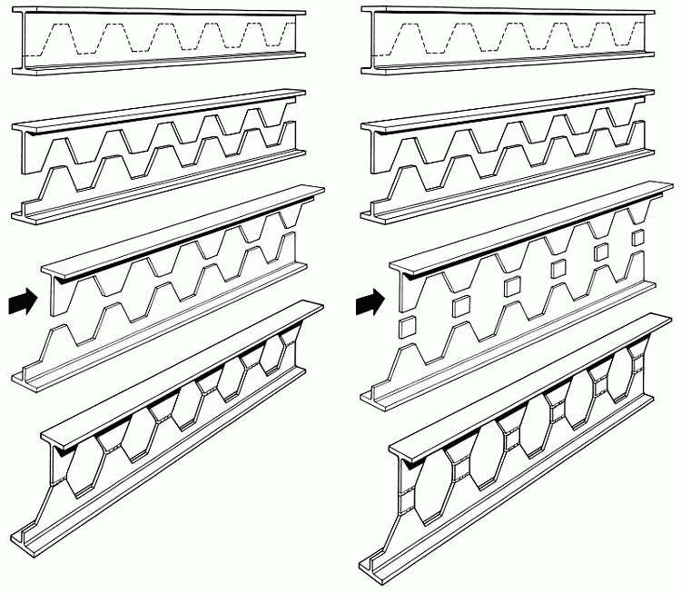

Slide 37
پروفیل MDF
انعطاف پذيري روكش هاي HPL بدليل سختي و استخواني بودن بسیار كم مي باشد، از این رو، اين تكنولوژي با استفاده از روكش هاي P.V.C طي فرآيند روكش چسباني جلوه خاصي به شاخه هاي ابزار خورده mdf بخشيده كه حاصل اين فرايند پروفيل ناميده مي شود .

Slide 38
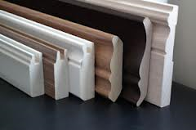
معمولا پروفيل ام دی اف را پيش از روکش کردن توسط دستگاه هاي سي ان سي برش داده، سوراخ کرده يا شيار ميدهند.

Slide 39
پروفیل آلومینیومی

Slide 40
پروفیل UPVC
پروفیل UPVC یکی از مطمئن ترین و پر مصرف ترین مواد اولیه در ساخت درب و پنجره های ساختمان بوده و مشخصه اصلی آن زیبایی و استحکام می باشد. سبکی وزن، خمش پذیری، عدم اشتعال، عایق بودن در مقابل حرارت و الکتریسیته، مقاومت در برابر مواد شیمیایی و بیولوژیک، قابلیت تبدیل به سطوح سیقلی، قابلیت تلفیق با مواد افزودنی مختلف و بالاخره انعطاف پذیری در به کاربردن طرح های متعدد، پلیمر مزبور را به مناسب ترین جایگزین برای آلیاژهای فلزی و غیر فلزی در صنعت در و پنجره سازی تبدیل نموده است.

Slide 41
پروفیل چوبی wpc کاربرد چوب پلاست
کاربرد در نمای ساختمان
چوب پلاست در محوطه سازی
چوب پلاست در باغبام (روف گاردن)
چوب پلاست در محوطه استخر
به عنوان سقف پوش، دیوارپوش و تراس

Slide 42
وود پلاست ترکیبی از یک پلیمر طبیعی و یک پلیمر مصنوعی می باشد که به دلیل مقاومت بسیار زیاد و تنوع رنگی محصول و همچنین سبکی وزن آن کاربرد کنونی آن بیشتر به مواردی همچون تزئین کردن، روکش کاری کف حیاط، نمای ساختمانی و باغ بام (روف گاردن) مربوط می شود.

Slide 43
خواص مورد نظر مصرف کننده از قبیل مقاومت در برابر آتش (عدم اشتعال و اصطکاک)، عایق صوتی مناسب، استحکام و عدم شکنندگی آن به سهولت، مقاومت بالا در برابر اشعه ماوراء بنفش (عدم رنگ پریدگی)، مقاومت بسیار بالا در برابر شرایط مختلف آب و هوایی، قابلیت میخکوبی و اره کاری، مقاوم در برابر ترک و شکاف، مقاوم در برابر جوندگان موذی و همچنین جلبک، قارچ، انگل، ضد خوردگی و پوسیدگی و از همه مهم تر نصب راحت و آسان اشاره نمود. بنابراین چوب پلاست را میتوان جایگزین مناسبی برای چوب دانست.

Slide 44
پایان

